Slide 1
ラムダ計算って何だっけ？ 関数型の神髄に迫る
関数型プログラミング言語の始まり
川頭信之
@nkawagashira

Slide 2
概要
自己紹介
計算理論の始まり
チューリングマシン
ラムダ計算とは
ラムダ計算の関数
ラムダ計算の加法・乗法
論理積・論理和・否定演算子のラムダ式
プログラミング言語の潮流
まとめ

Slide 3


自己紹介
川頭信之（かわがしら のぶゆき）
データサイエンティスト
元リクルート プログラミング問題出題者
関数型まつり運営スタッフ
興味：ラムダ計算、コンビネータ理論、数理論理学、記号処理、Haskell
趣味：PCゲーム（Apex, Farlight 84）、ハンググライダー、歴史言語学

Slide 4
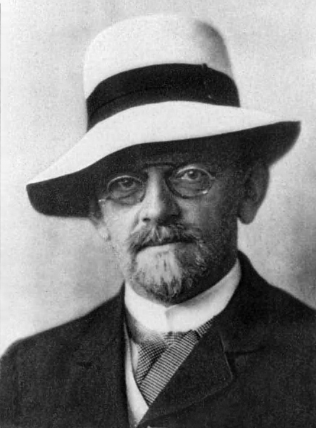
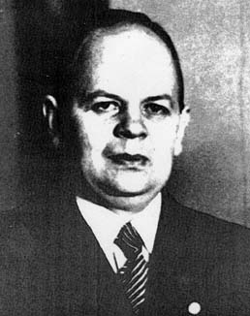
計算理論の始まり
Entscheidungsproblem（決定問題）
By Hilbert & Ackermann (1928)
「任意の形式的な数学的命題について、機械的な手順（アルゴリズム）でその真偽を常に決定できるか」
だが、そのようなアルゴリズムは不可能であることが証明された！
Hilbert
Ackermann

Slide 5
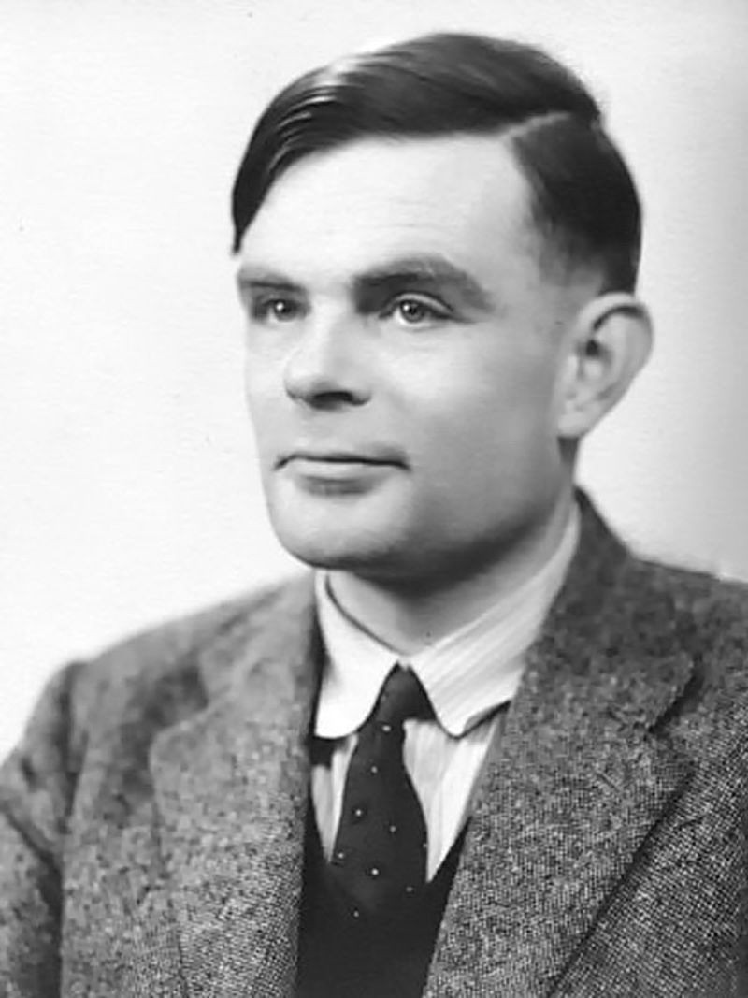
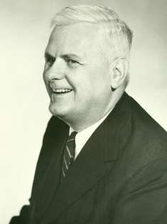
計算機の理論
計算の理論は否定的に証明された
チューリングマシン （Alan Turing, 1936/37）
Von Neumann型、命令型プログラミング
Fortran, Pascal, Assemblerなど
λ計算（Alonzo Church, 1936）
関数型プログラミング
Miranda, ML
Turing
Church

Slide 6
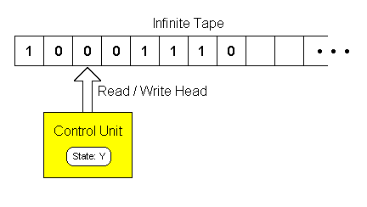
チューリングマシン
1/0の情報を格納することのできる無限に長い記憶セルが存在する。
一つの制御ユニットがある。
記憶セルのテープ上を移動できる。
0あるいは1のマスの状態に従って、0あるいは1に書き換えることができる。

Slide 7
ラムダ計算とは
計算の概念を抽象化したものの一つ（他にはTuring機械）
最小セットのプログラミング言語と言われている。
特徴
通常の数学的関数の記述の曖昧性を排除できる。
関数の定義と関数の値を区別できる。
多変数関数は、単一変数の関数に変換できる。（カリー化）
関数と変数（値）の区別がない。関数の引数として関数を取ることができる。

Slide 8

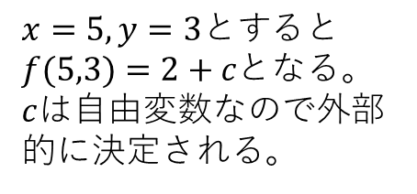
ラムダ計算の関数について
$$\text{ラムダ式} λ<引数の列>.<式\text{>}$$
$$f\left(x,y\right)=x−y+c$$
$$f=(λxy.x−y+c)$$
$$f 5 3= \left(λxy.x−y+c\right)5 3$$
$$=5−3+c=2+c$$
$x,y：$束縛変数（ローカル変数）
$c$ ：自由変数（外部変数）
$$x=5, y=3とすると$$
$$f(5,3)=2+cとなる。$$
$c$は自由変数なので外部的に決定される。

Slide 9
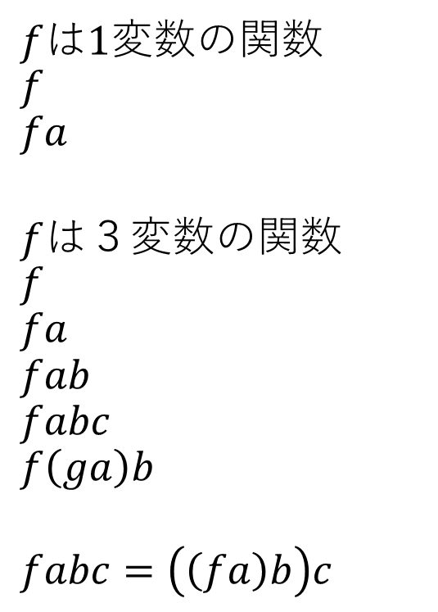

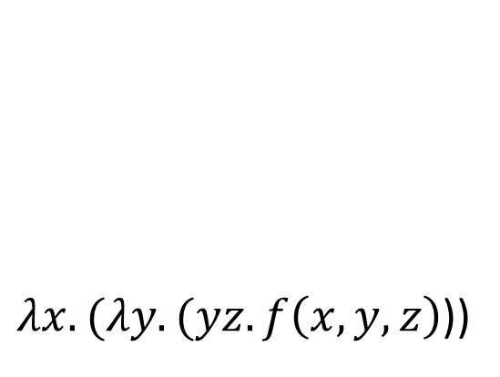
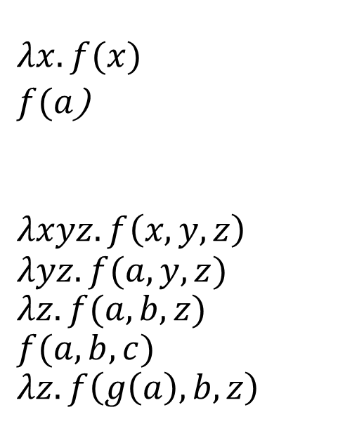
$λ$適用（$λ$-applicative）
$λx.(λy.(yz.f\left(x,y,z\right)$))
$f$は1変数の関数
$$f$$
$$fa$$
$f$は３変数の関数
$$f$$
$$fa$$
$$fab$$
$$fabc$$
$$f\left(ga\right)b$$
$$fabc=\left(\left(fa\right)b\right)c$$
$$λx.f(x)$$
$f(a$)
$$λxyz.f\left(x,y,z\right)$$
$$λyz.f(a,y,z)$$
$$λz.f(a,b,z)$$
$$f(a,b,c)$$
$$λz.f\left(g\left(a\right),b,z\right)$$

Slide 10
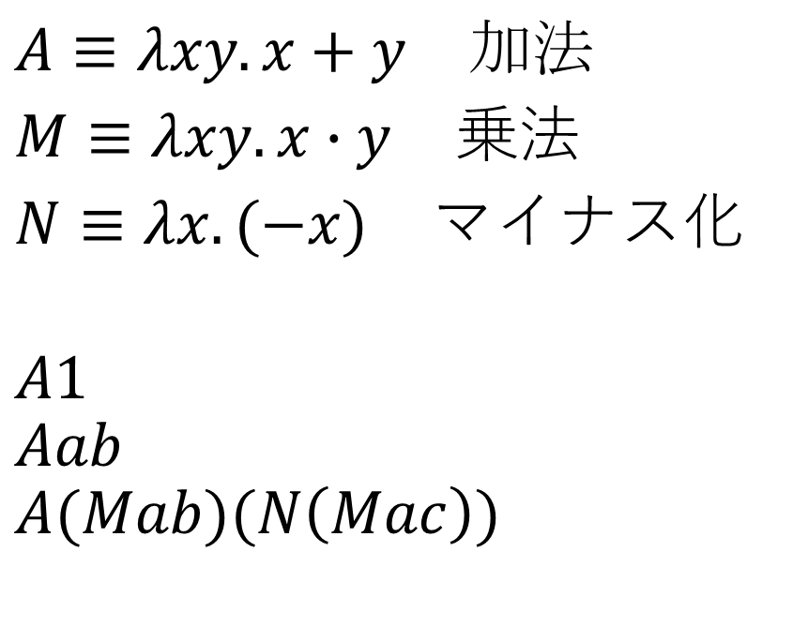

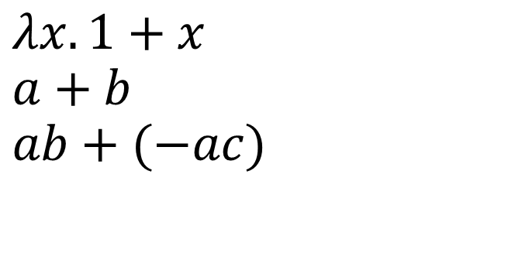
加法と乗法$のラムダ$式
$$A≡λxy.x+y 加法$$
$M≡λxy.x∙y$ 乗法
$N≡λx.(−x)$ マイナス化
$$A1$$
$$Aab$$
$$A(Mab)(N\left(Mac\right))$$
$$λx.1+x$$
$$a+b$$
$$ab+(−ac)$$

Slide 11

論理値のラムダ式
論理値は関数として表す！
$T≡λxy.x$ true 一つ目の変数を取り出す
$F≡λxy.y$ false 二つ目の変数を取り出す
$$T10=\left(λxy.x\right)10→1$$
$$F10=\left(λxy.y\right)10→0$$

Slide 12
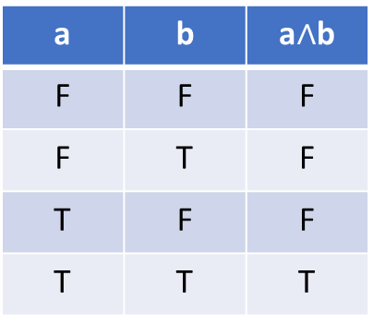
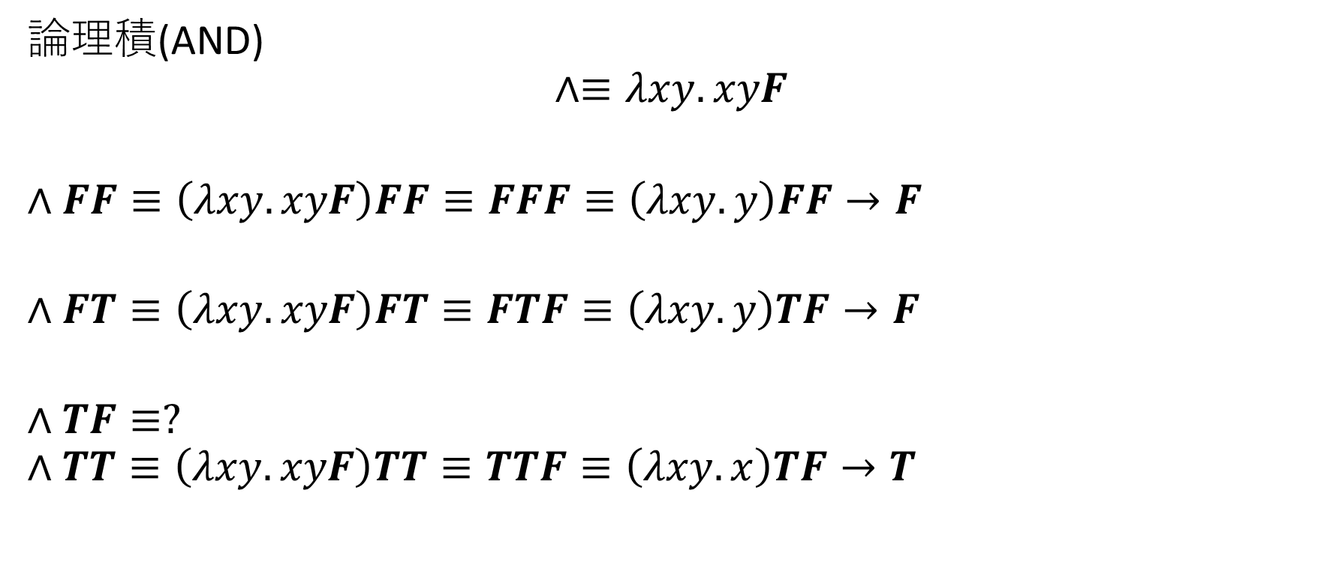
論理積のラムダ式
論理積(AND)
$$∧≡λxy.xyF$$
$$∧FF≡\left(λxy.xyF\right)FF≡FFF≡\left(λxy.y\right)FF→F$$
$$∧FT≡\left(λxy.xyF\right)FT≡FTF≡\left(λxy.y\right)TF→F$$
$$∧TF≡?$$
$$∧TT≡\left(λxy.xyF\right)TT≡TTF≡\left(λxy.x\right)TF→T$$
a | b | a$∧$b
F | F | F
F | T | F
T | F | F
T | T | T

Slide 13

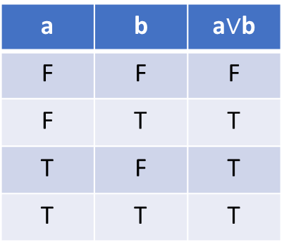
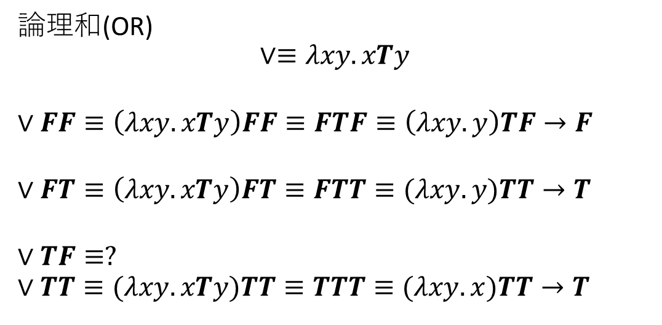
論理和$∨の$ラムダ式
論理和(OR)
$$∨≡λxy.xTy$$
$$∨FF≡\left(λxy.xTy\right)FF≡FTF≡\left(λxy.y\right)TF→F$$
$$∨FT≡\left(λxy.xTy\right)FT≡FTT≡(λxy.y)TT→T$$
$$∨TF≡?$$
$$∨TT≡(λxy.xTy)TT≡TTT≡(λxy.x)TT→T$$
a | b | a$∨$b
F | F | F
F | T | T
T | F | T
T | T | T
Notes:
e

Slide 14

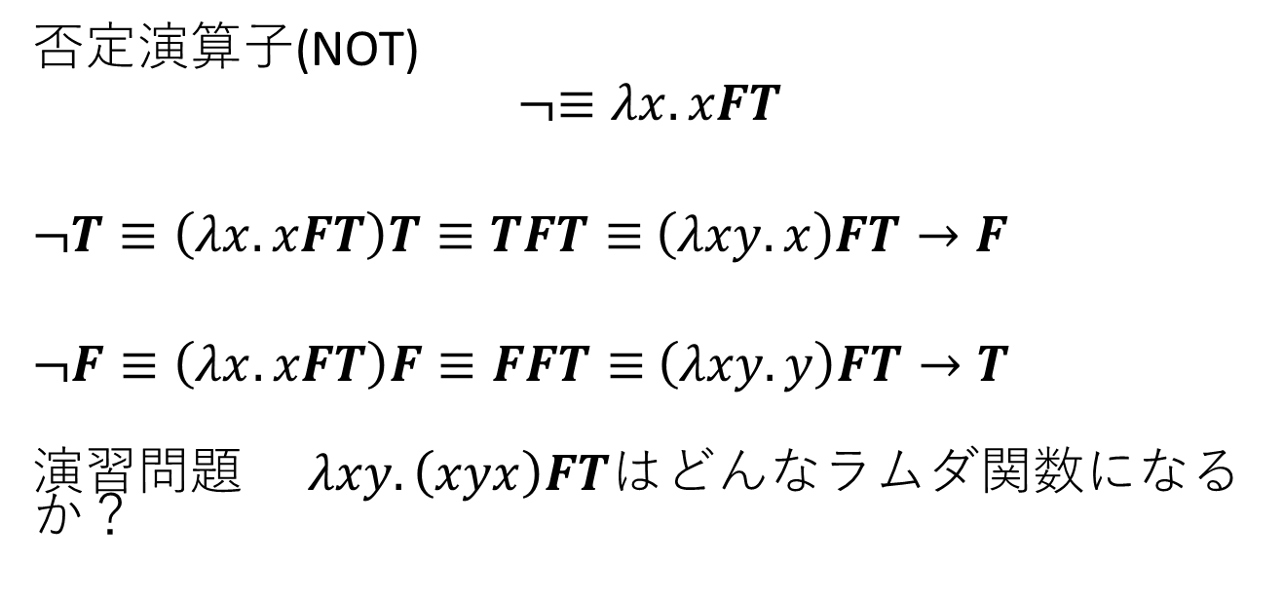
否定演算子$¬$
否定演算子(NOT)
$$¬≡λx.xFT$$
$¬T≡\left(λx.xFT\right)T≡TFT≡$ $\left(λxy.x\right)FT→F$
$¬F≡\left(λx.xFT\right)F≡FFT≡$ $\left(λxy.y\right)FT→T$
演習問題 $λxy.\left(xyx\right)FTは$どんなラムダ関数になるか？
a | b
T | F
F | T
Notes:
e

Slide 15
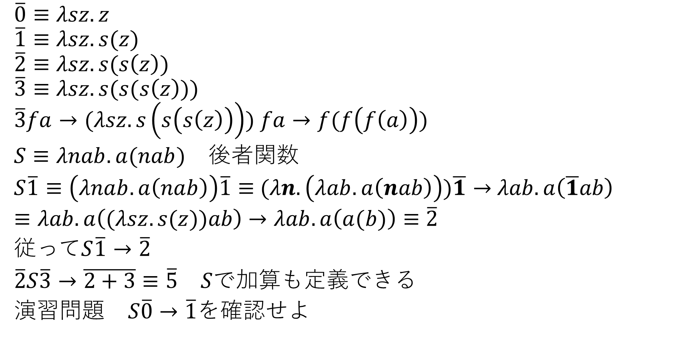
チャーチ数と後者関数(successor)
$$\overline{0}≡λsz.z$$
$$\overline{1}≡λsz.s(z)$$
$$\overline{2}≡λsz.s(s\left(z\right))$$
$$\overline{3}≡λsz.s(s(s\left(z\right)))$$
$$\overline{3}fa→(λsz.s\left(s\left(s\left(z\right)\right)\right)) fa→f(f\left(f\left(a\right)\right))$$
$S≡λnab.a(nab)$ 後者関数
$S\overline{1}≡\left(λnab.a\left(nab\right)\right)\overline{1}≡$ $(λn.\left(λab.a\left(nab\right)\right))\overline{1}→$ $λab.a\left(\overline{1}ab\right)$
$≡λab.a\left((λsz.s(z))ab\right)$ $→λab.a\left(a(b)\right)≡$ $\overline{2}$
従$ってS\overline{1}→\overline{2}$
$\overline{2}S\overline{3}→\overline{2+3}≡\overline{5} Sで$加算も定義できる
演習問題 $S\overline{0}→\overline{1}$を確認せよ

Slide 16
プログラミング言語の潮流
不完全性定理
Gödel
チューリングマシン
Turing
(1936/37)
von Neumann型コンピュータ
ランダムアクセスレジスター
オブジェクト指向言語
Allan Kay
SmallTalk-85
計算可能性の理論
Entscheidungs-problem
Hilbert & Ackermann
(1936)
命令型プログラミング言語
Fortran, Pascal, Assembler
メジャー言語
ラムダ計算
Church
(1936)
型理論
Curry-Howard
同型対応
証明支援システム
Coq, OCaml
コンビネータ論理
Curry
Schönfinkel
(1924)
パターンマッチング/unification
Prolog
関数型プログラミング言語
Miranda, ML
関数の引数を無くして少数の関数で計算したい！

Slide 17
まとめ
計算の理論には、チューリングマシンとラムダ計算の2つの流れがある。両者は数学的に同一。
ラムダ計算は、関数の引数に関数を取ることができる（高階関数）。
ラムダ計算からコンビネータ論理へ、更にCurry-Howard同型対応へと繋がり、関数型プログラミング言語が作られてきた。

Slide 18
参考文献
J. Roger Hindley & Jonathan P. Seldin (2008)
Lambda-Calculus and Combinators: An Introduction
Greg Michaelson (1988)
An Introduction to Functional Programming through Lambda Calculus
Henk Barendregt & Erik Barendsen (2000)
Introduction to Lambda Calculus
Haskell B. Curry & Robert Feys (1958)
Combinatory Logic, Volume I
関数型プログラミングの推薦図書：理論編（川頭）
https://qiita.com/Trubetzkoy/items/6593edb4bd3d0c69fbde

